Slide 1
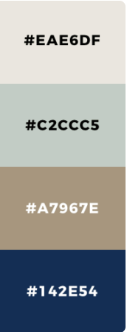




AYLIK HEDEF RAPORU

